Slide 1

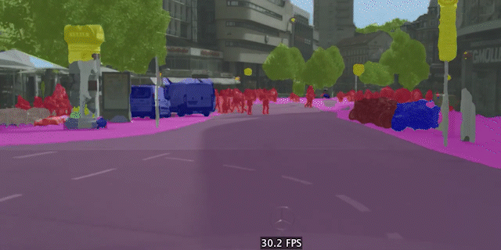
도로 청소 로봇 개발을 위한
물 웅덩이 감지 프로젝트
제로베이스 데이터 스쿨 3기
김영빈, 박재경

Slide 2
Contents
Project Introduction
Data Collection and Preprocessing
Mask RCNN
Performance
Next Step

Slide 3
Project Introduction

Slide 4
Object
Project instruction
Main Object
Stagnant Water Detection : 고여있는 물(액체) 영역 감지
Goal
1) 의료용 suction 로봇 모델
구강 자동 suction 로봇
2) 산업용 운송, 운반 로봇 모델
청소, 서빙 로봇, 자율 주행
활용
활용

Slide 5


Project Process
Project instruction
데이터
수집
- 원본 영상에서 프레임이미지 추출
- 이미지 라벨링
Schedule
09.06 ~ 09.30 | Data Labeling, COCO dataset Preprocessing
10.01 ~ 10.11 | 모델링, 학습 및 평가 Faster RCNN Mask RCNN(epoch=12) UNet
10.13 ~ 10.17 | 모델링, 학습 및 평가 Mask RCNN(epoch=24)
10.19 | 최종 발표
데이터
전처리
- Coco dataset
모델링
및 학습
- Mask RCNN
성능
확인
- mAP
- PA
차기 행사를 위한 지표 수립, 가치 계승

Slide 6
Data Collection and Preprocessing

Slide 7
Problem Definition
Data Collection and Preprocessing
Main Object : Stagnant Water Detection
Problem
Solve
모델이 적용된 로봇의 실시간 작동
학습용 데이터로 영상 데이터 활용
다양한 상황에서의 액체 검출
하나의 상황에서 여러 각도로 촬영된 영상 활용
검출된 액체에 따른 위치 기반 동작
Object Detection이 아닌 Image Segmentation으로 진행
학습 모델에 따른 input data type
모델에 따른 data preprocessing
- RCNN : COCO dataset
차기 행사를 위한 지표 수립, 가치 계승

Slide 8
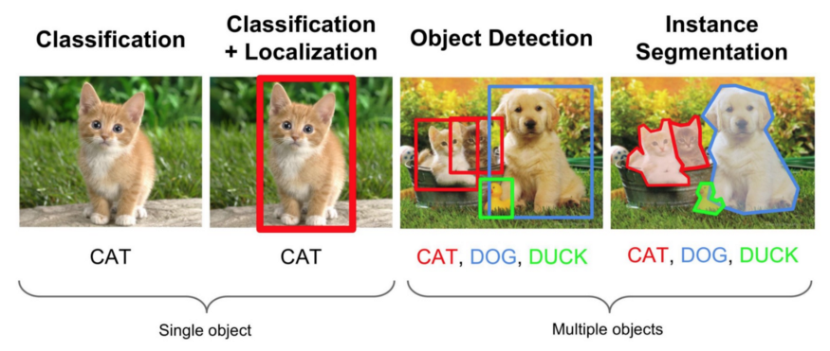
Problem Definition
Data Collection and Preprocessing
Image Classification
Object Detection
Image Segmentation
- 하나의 Image를 Classification
- Object가 위치한 Bounding box의 Localization & Classification
- 모든 Pixel의 Classification

Slide 9
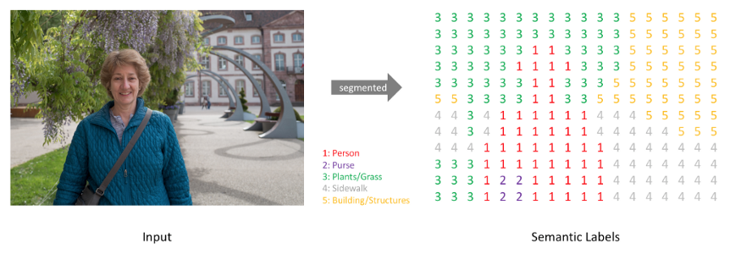
Problem Definition
Data Collection and Preprocessing
<Semantic Label Image>
- Image Segmentation을 위해 Object별 Pixel 단위 Labelig Data 필요

Slide 10
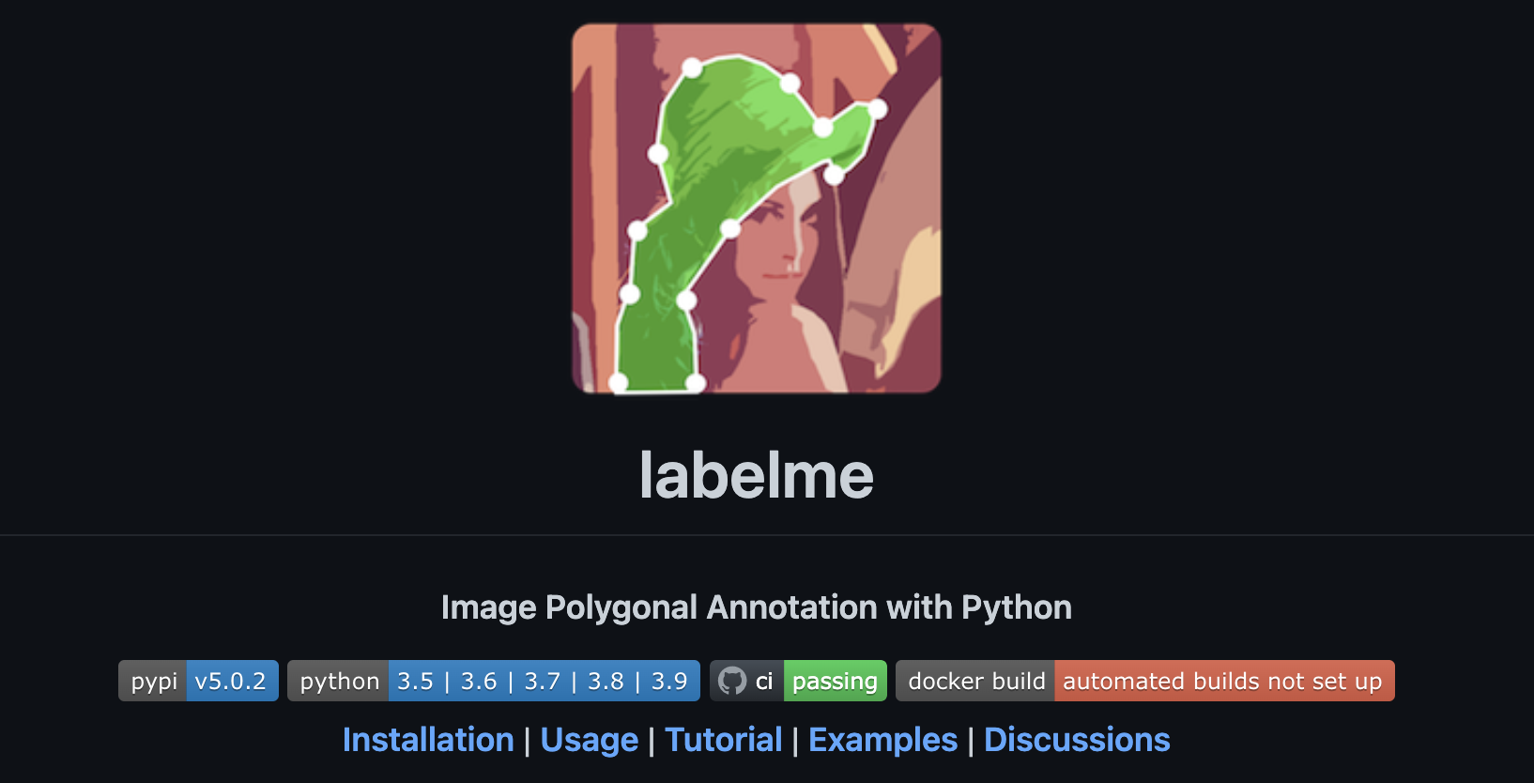

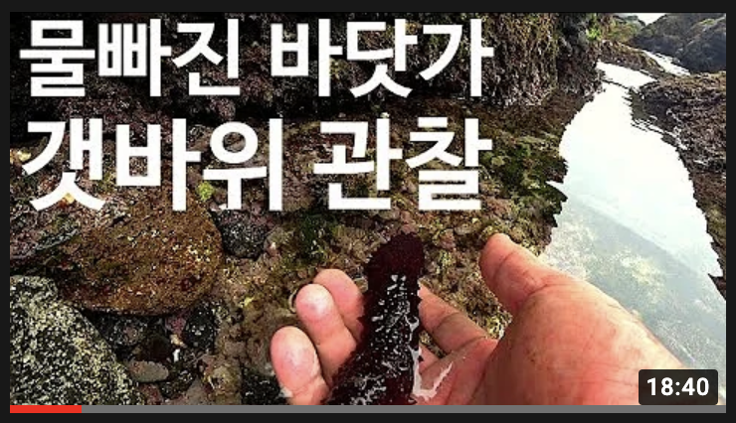
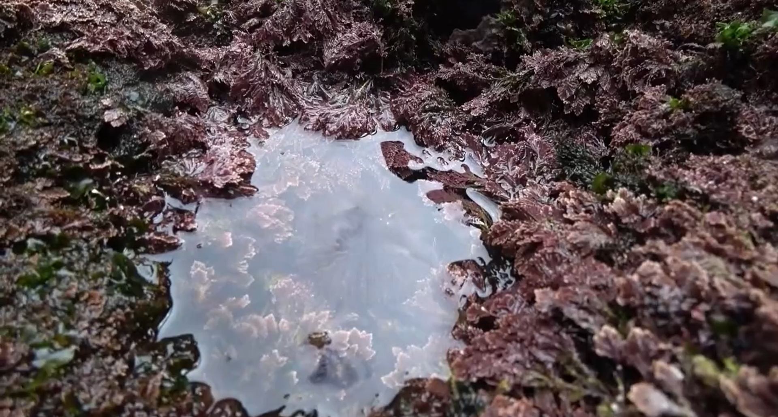
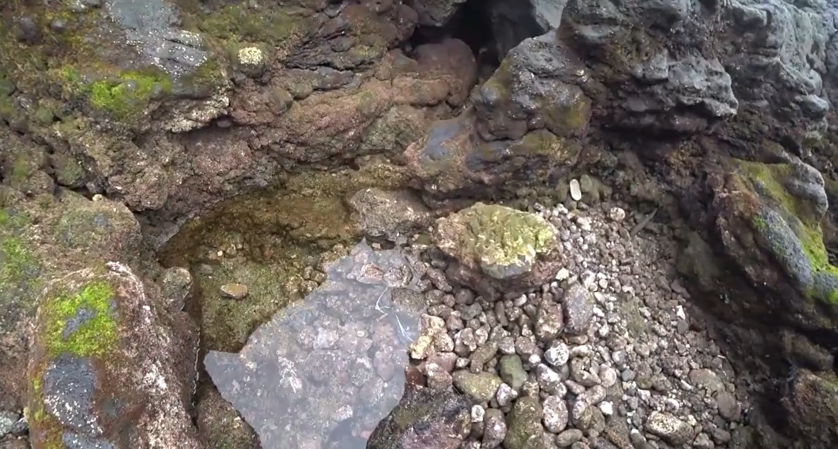
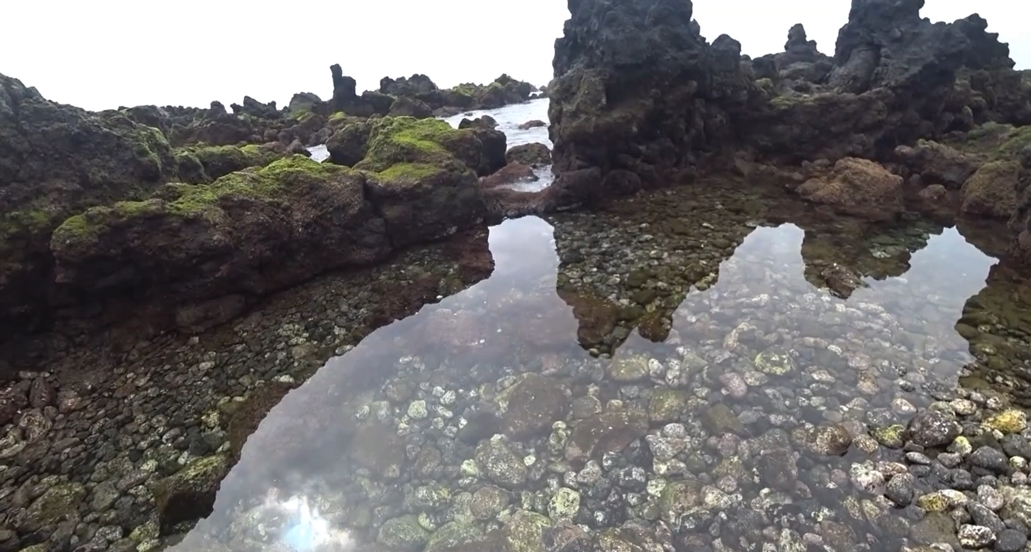
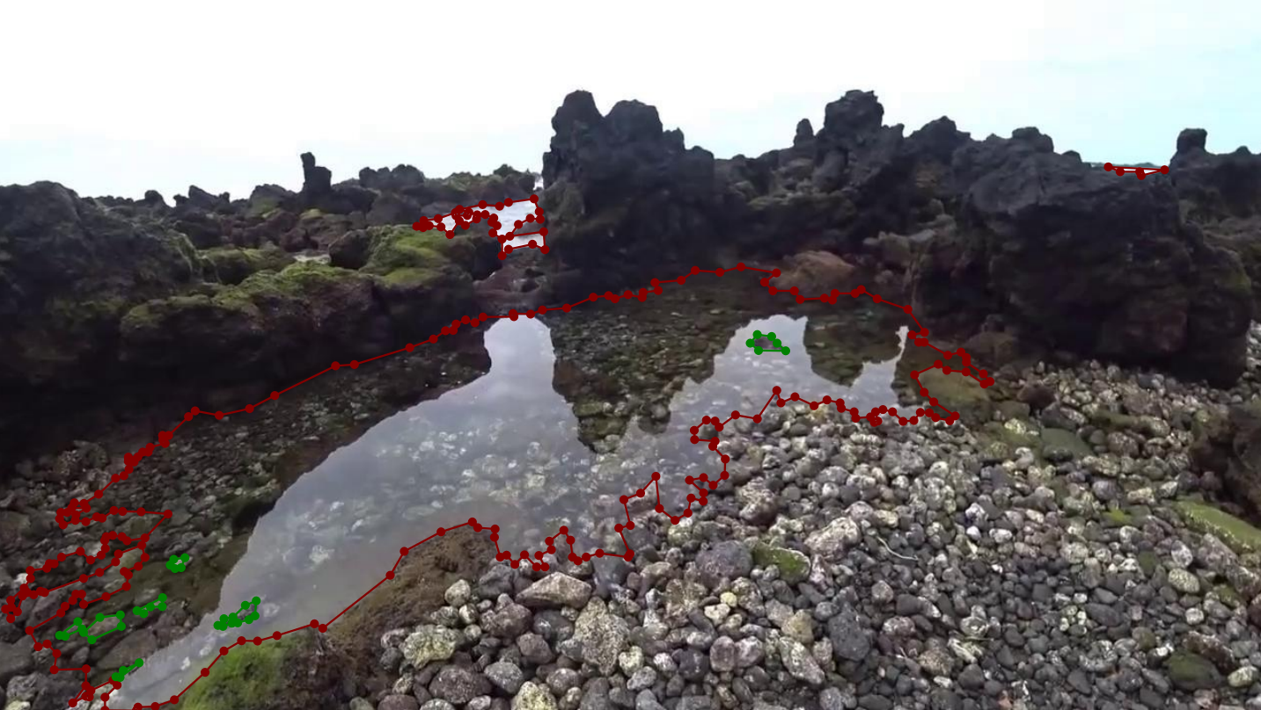
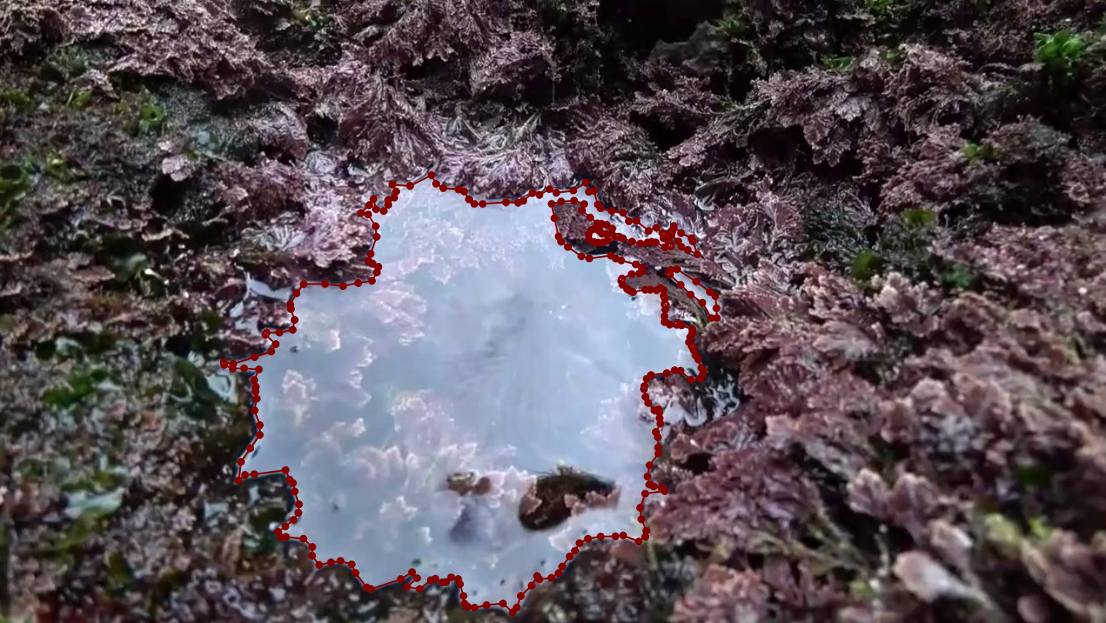
Data Collection
Data Collection and Preprocessing
Reference
Labeling
영상 길이(fps) | 163초(30fps, 1프레임 당 0.033초)
해상도 | 1280*720 px
Data 추출 | 1627 프레임(초당 10프레임)
내용 | 바위섬 해변가 물웅덩이
수집 기간 | 9월 6일 ~ 9월 30일 (약 3주간)
수집 프로그램 | labelme
추출 data | Json(각 이미지와 대응)
출처 : youtube https://www.youtube.com/watch?v=_e_bzlDej5U&list=WL&index=15

Slide 11
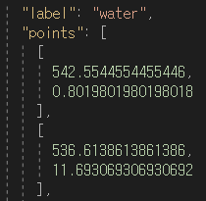
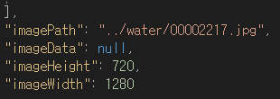
Preprocessing
Data Collection and Preprocessing
학습 모델에 따른 데이터 전처리
RCNN 계열(faster RCNN, mask RCNN)
Data set | COCO dataset
Data 분류 | Train set, Test set, Validation set으로 구성
Input data | (각 분류별로 아래 파일로 구성) - Annotation : 모든 이미지의 json file의 내용이 한줄로 나열된 json 파일 - 라벨명은 water, stone 두가지 사용 개별 이미지의 json file에는 라벨명, 위치좌표, 원본이미지 경로, 이미지 크기 등이 포함됨

Slide 12
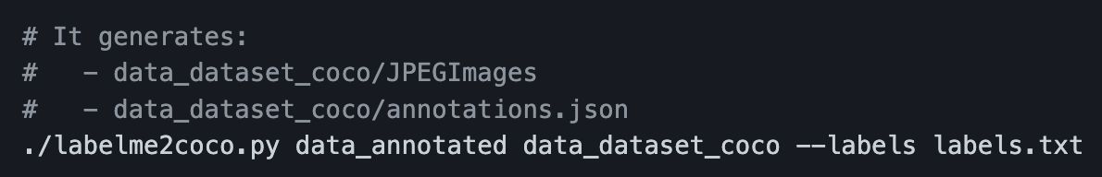
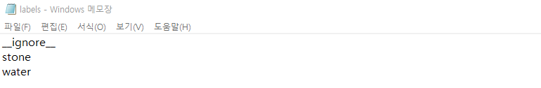
Preprocessing
Data Collection and Preprocessing
<Terminal 명령어 활용 COCO dataset 생성>
<COCO dataset label>

Slide 13
Input Data
Data Collection and Preprocessing
최종 Data
Data 개수 (개수 / %) | Total | Total - 1,627
 | Train | Train - 1,308 / 80.40%
 | Test | Test - 153 / 9.40%
 | Validation | Validation - 166 / 10.20%
Class |  | 2 (water, stone)
Video Inference | test | 영상 길이 : 16s inference time : 178s 용량 : (원본) 18.2MB / (inference) 24.8MB
 | total | 영상 길이 : 282s inference time : 1899s 용량 : (원본) 108.4MB / (inference) 251.7MB

Slide 14
Mask RCNN

Slide 15

Environment Setting
Mask RCNN
colab pro
GPU: K80, T4 or P100 | RAM: 24.45GB (고용량 RAM 설정 후 사용) | torch version: 1.12.1+cu113

Slide 16

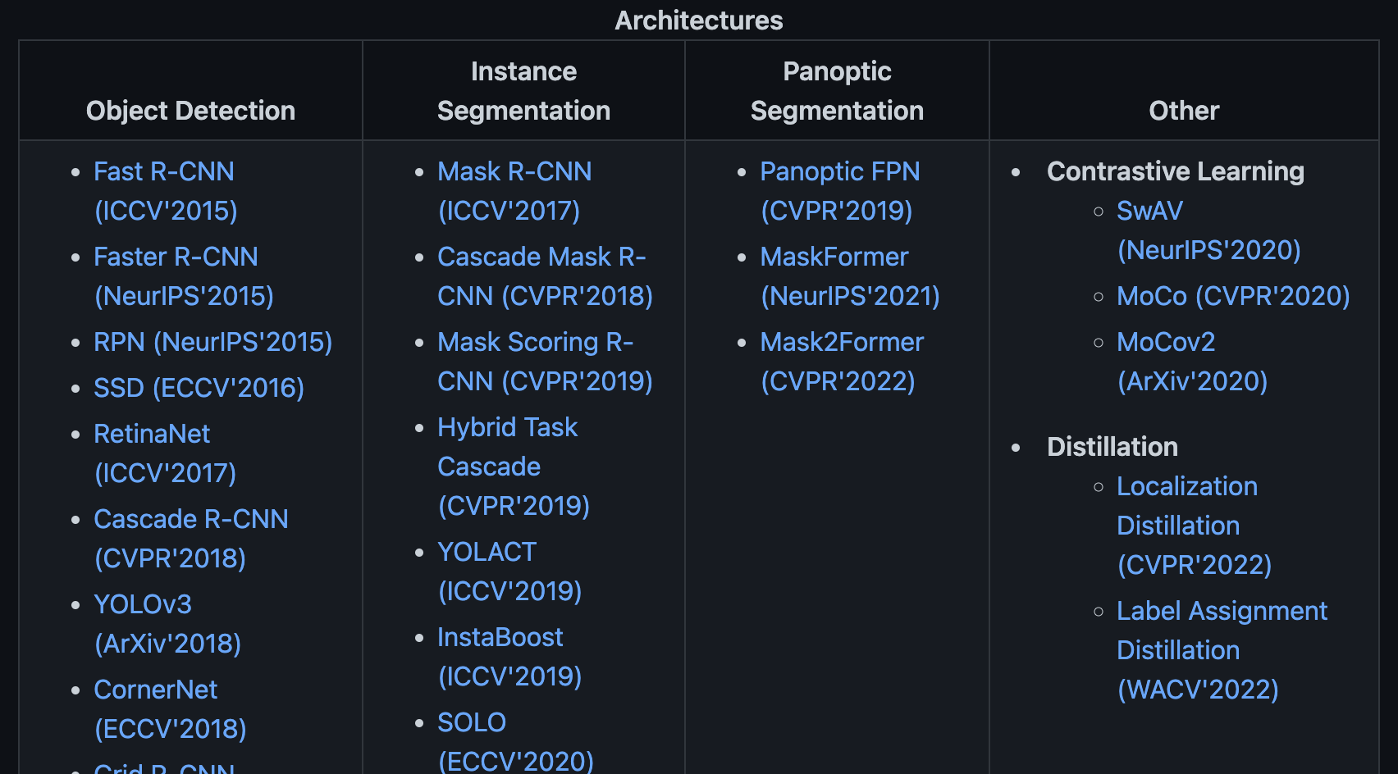
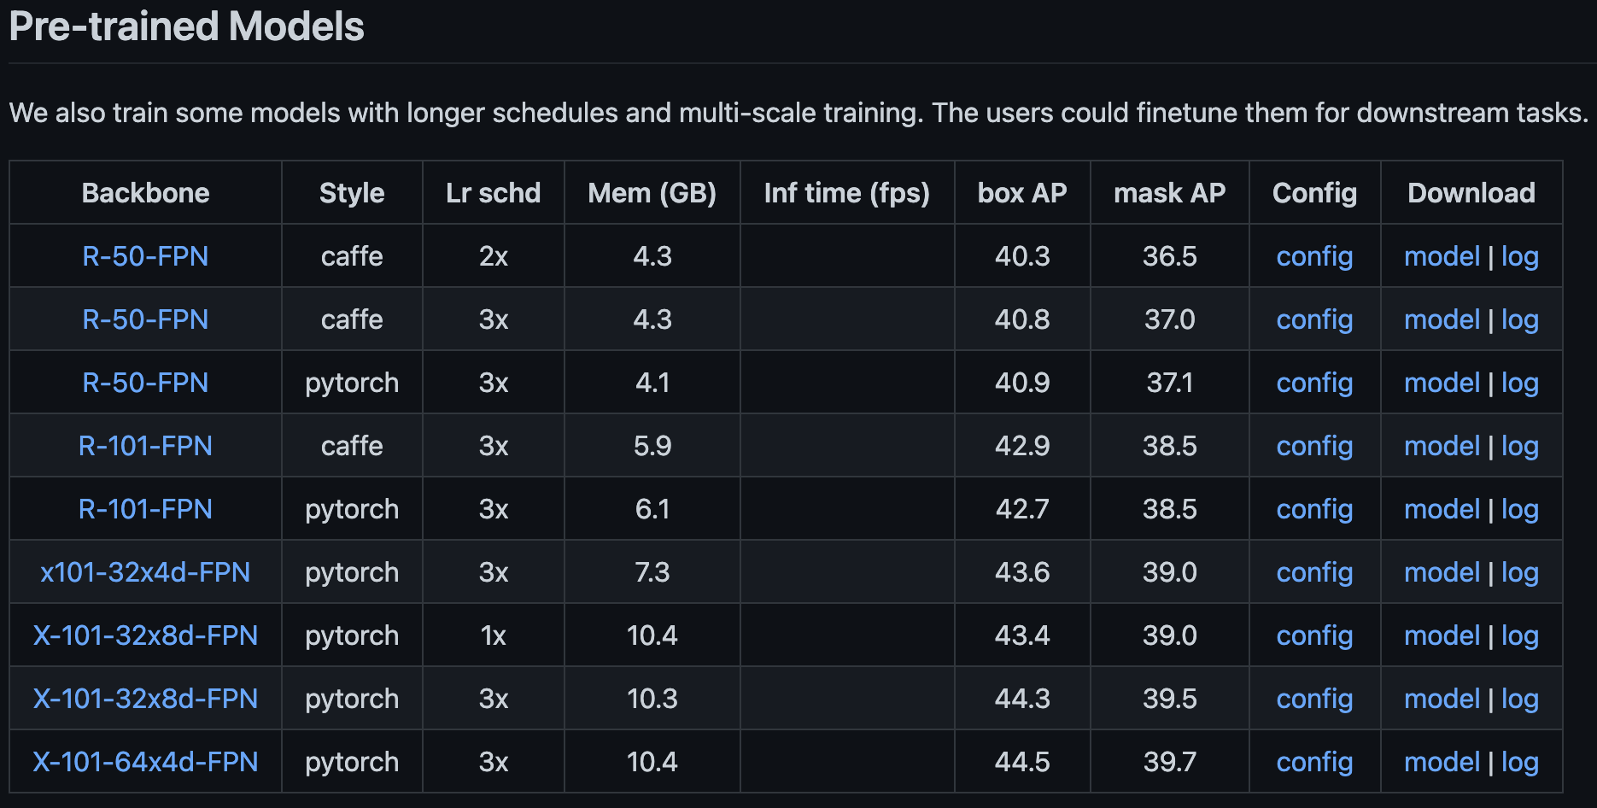
MMDetection
Mask RCNN
중국 칭화대학을 중심으로 한 OpenMMLab의 주도 하에 운영
2018년 MS-COCO Challenge에서 우승하며 뛰어난 성능을 보임
Pytorch 기반으로 구현된 최신의 다양한 Object Detection, Segmentation 알고리즘이 포함되어 있으며, pretrain된 모델을 지원
효율적인 모델 설계와 Config 기반으로 데이터부터 모델 학습/평가까지 이어지는 파이프라인 적용

Slide 17
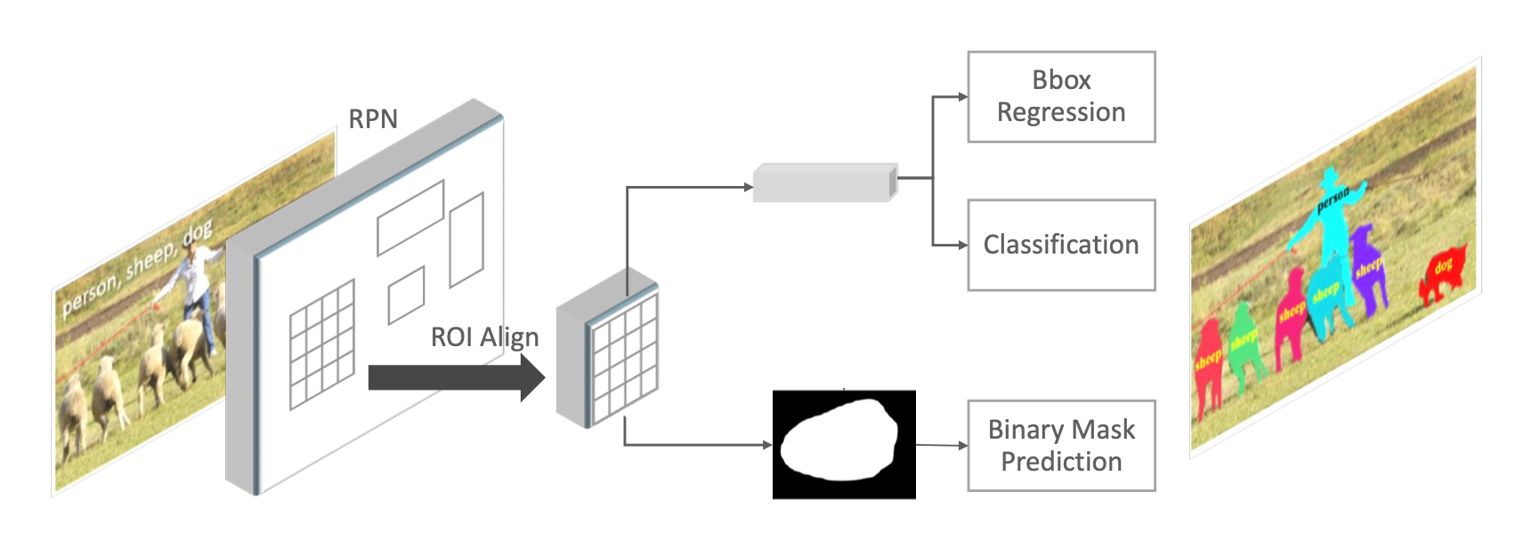
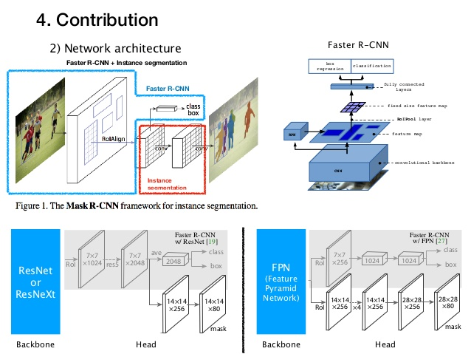
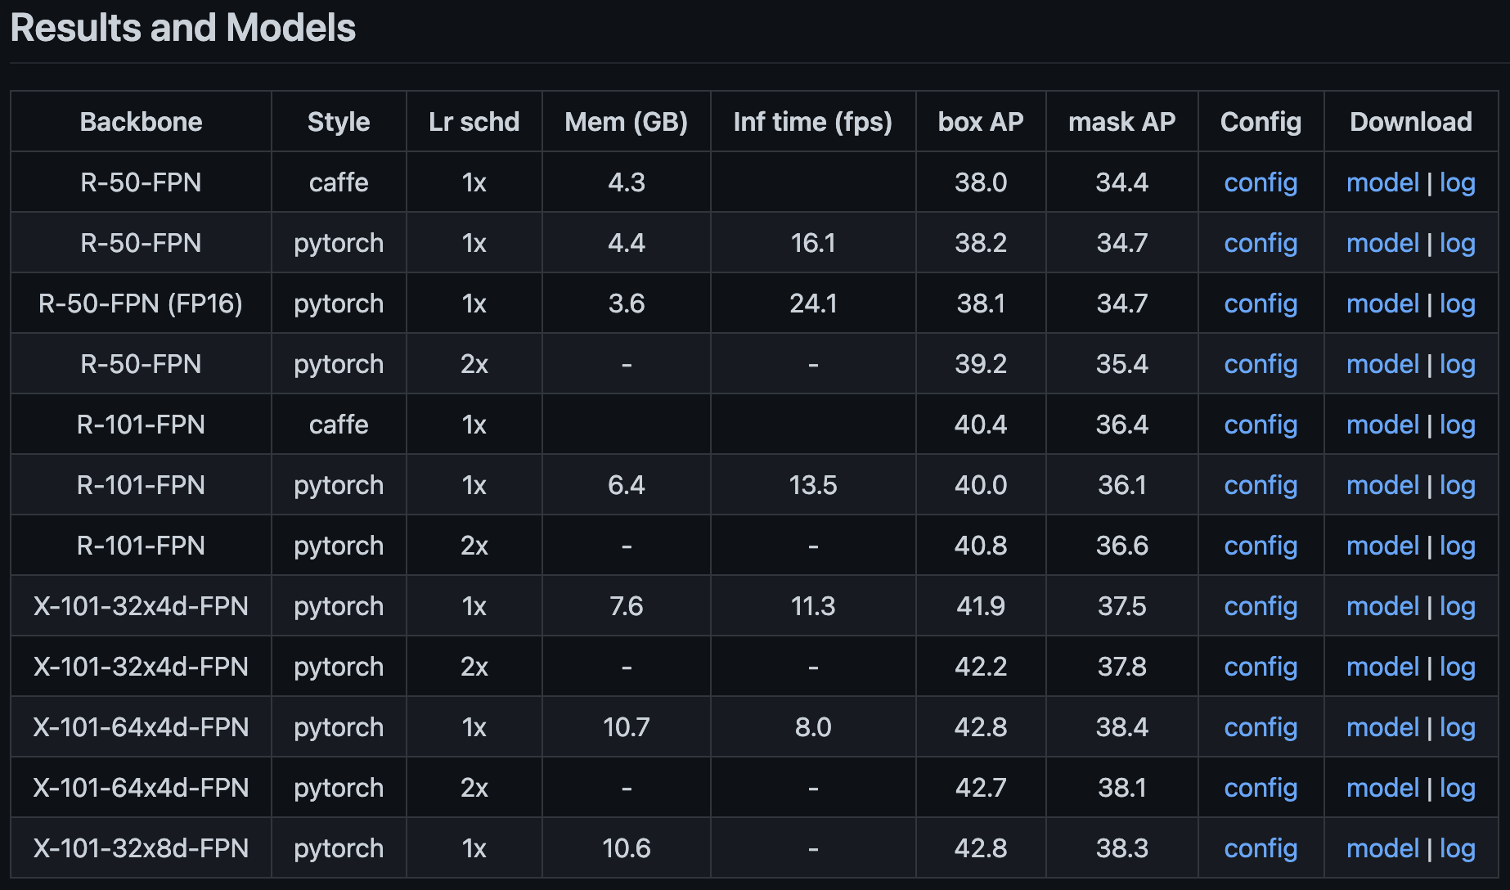
Model Architecture
Mask RCNN
Faster RCNN
FCN
< Mask RCNN Model Architecture >
< ResNet 101 + FPN | Pretrained Model | epoch = 24 >

Slide 18
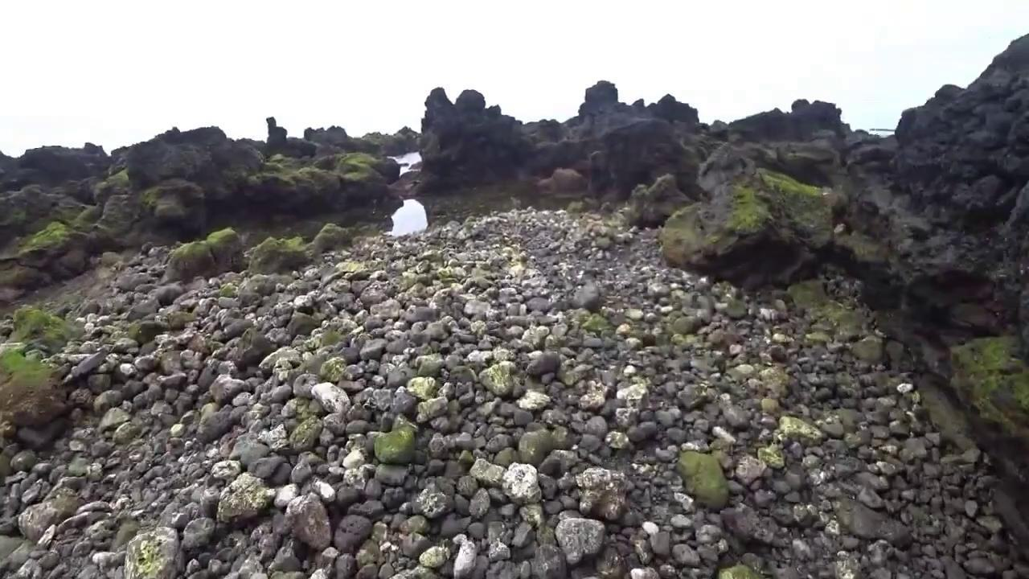
Input Size
Mask RCNN
1333 X 800
1280 X 720

Slide 19
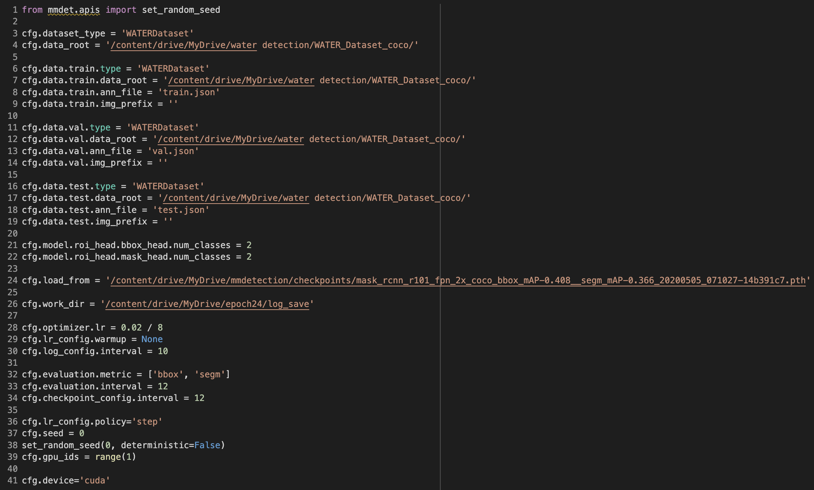
Config Setting & Train
Mask RCNN
< config setting code >
Batch Size | 16
Optimizer | SGD
Learning Rate | 0.0025
Epoch | 24
Input Image Size | 1280 X 720 * model의 input size는 1333x800으로 여백은 검은색으로 자동 패딩
Time | 4:05:13
< model train code >

Slide 20
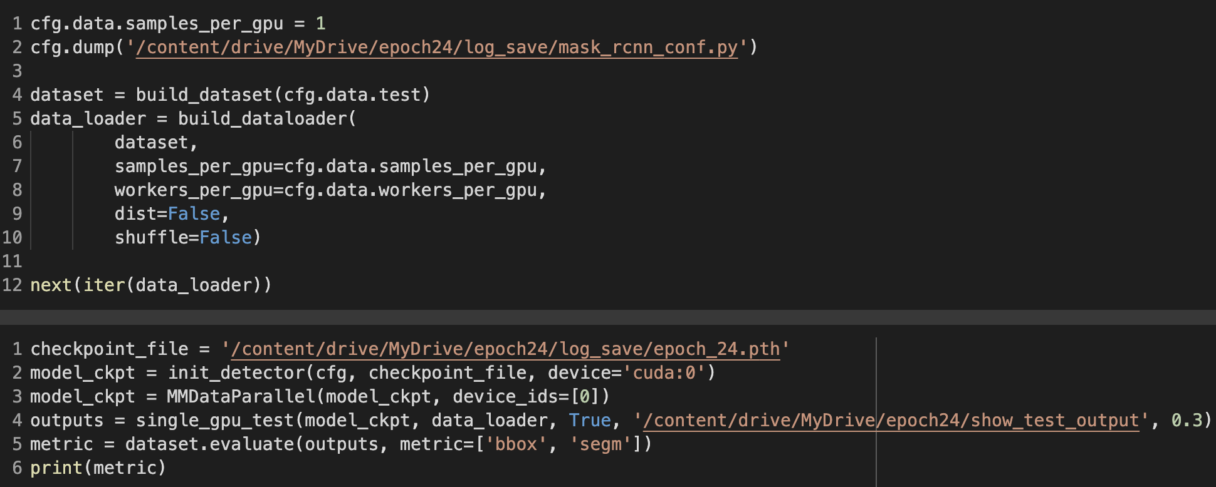
Test Set Evaluation
Mask RCNN
< config setting code >
< test evaluation code>
Batch Size | 1 * colab bug로 인하여 1로 수행
Time | 이미지 한 장당 0.18s

Slide 21
Performance

Slide 22
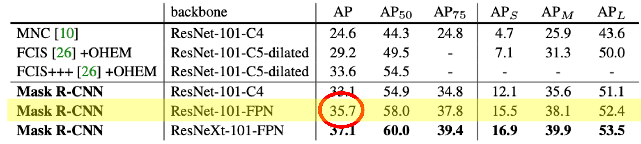
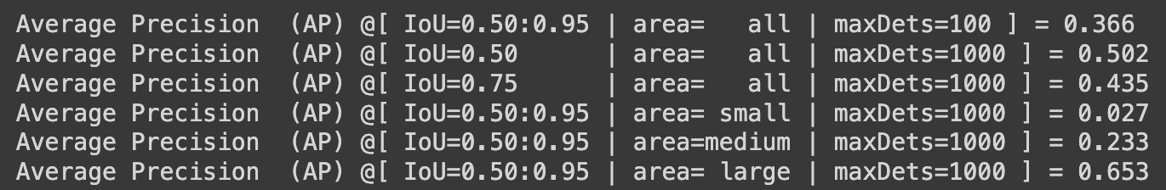
Mask AP Performance
Performance
< Mask RCNN 논문에서 나온 성능 >
< 우리 모델의 성능 >

Slide 23
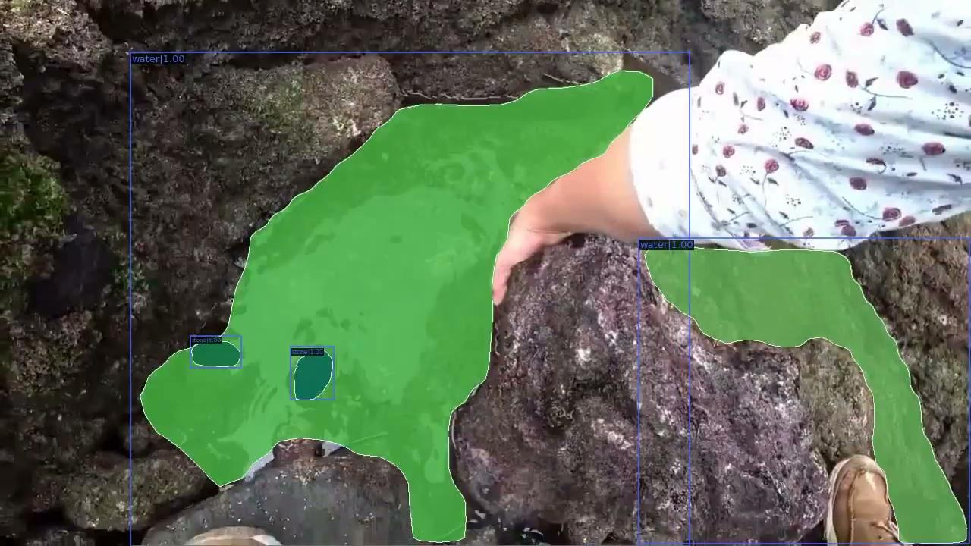
Video Inference
Performance

Slide 24
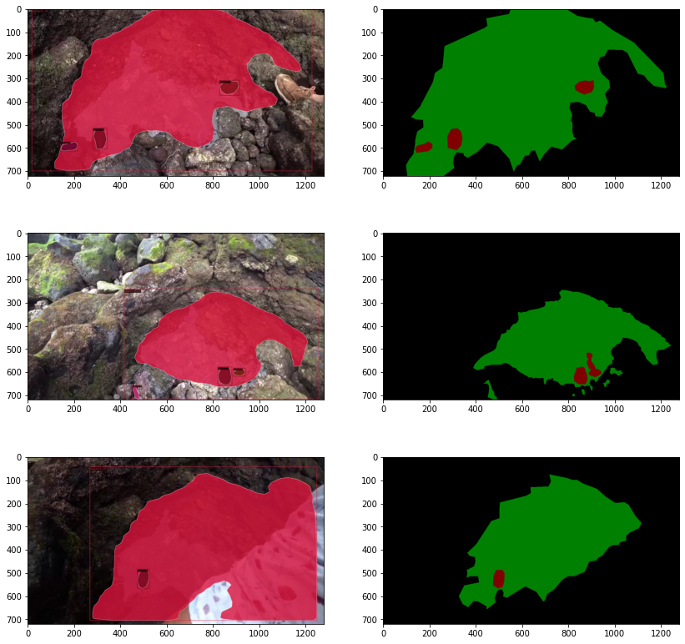
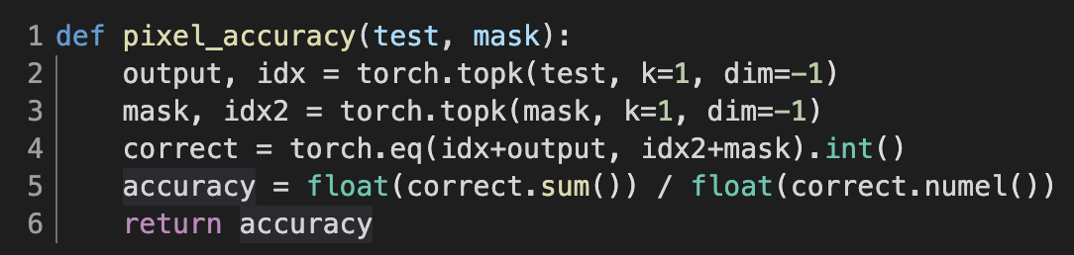
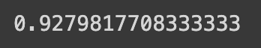
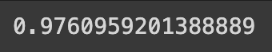

Pixel Accuracy
Performance

Slide 25
Next Step

Slide 26


Next Step
이미지 크기를 1333 X 800에 맞춰 resize 시도 (이미지 보간법 적용)
하이퍼 파라미터를 변경하며 비교 (learning rate, optimizer 등)

Slide 27
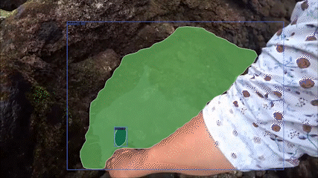
Thank you
제로베이스 데이터 스쿨 3기
김영빈, 박재경

